Slide 1
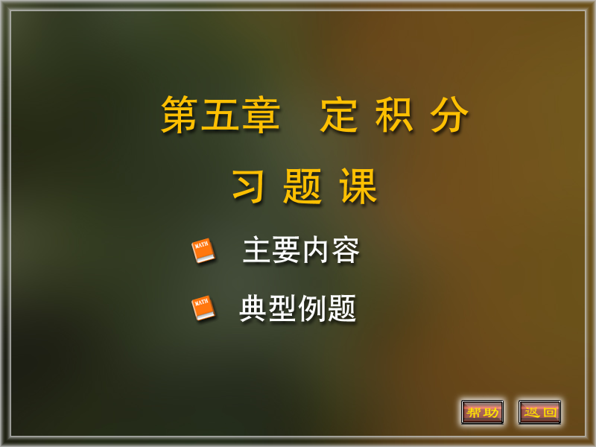

Slide 2
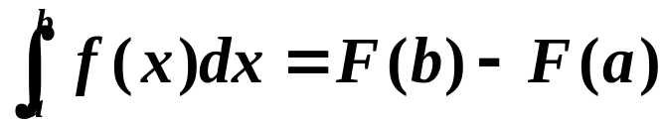


一、主要内容
问题1:
曲边梯形的面积
问题2:
变速直线运动的路程
定积分
存在定理
广义积分
定积分
的性质
定积分的
计算法
牛顿-莱布尼茨公式

Slide 3
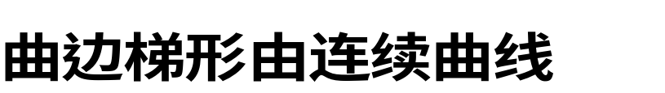
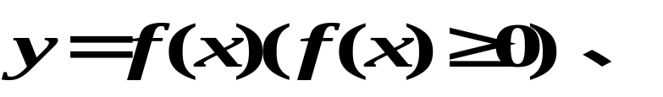
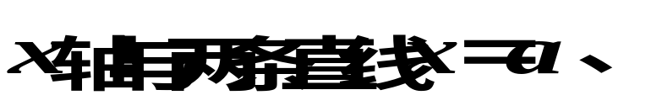
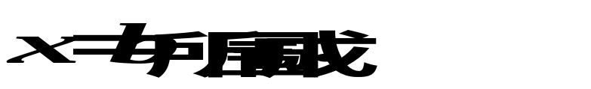
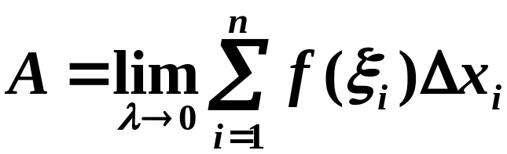
1、问题的提出
实例1 （求曲边梯形的面积A）

Slide 4
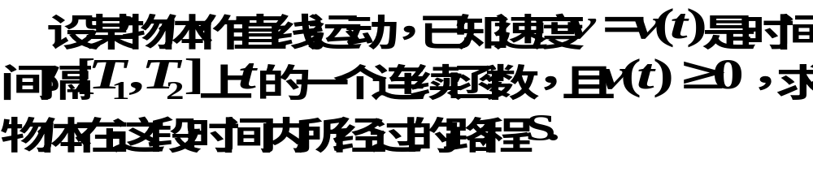
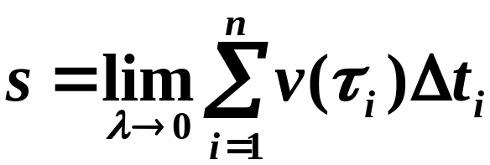
实例2 （求变速直线运动的路程）
方法:分割、近似、求和、取极限.

Slide 5


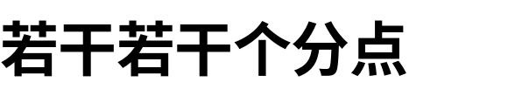






2、定积分的定义
定义

Slide 6
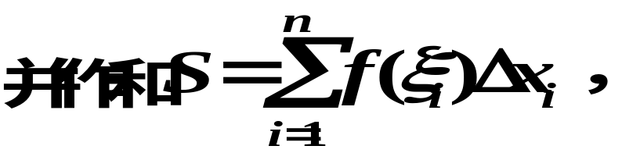
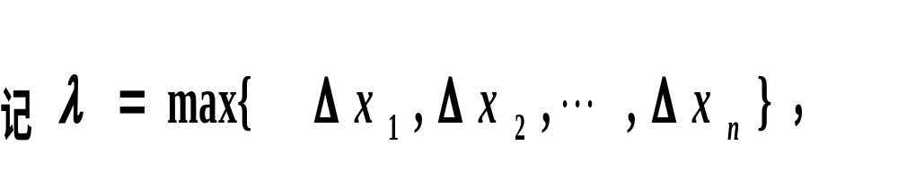

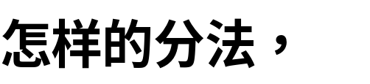







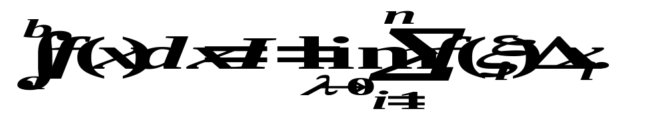
记为

Slide 7

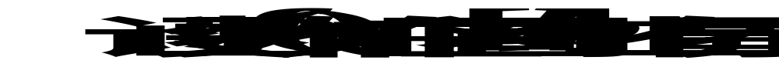

3、存在定理
可积的两个充分条件：
定理1
定理2

Slide 8
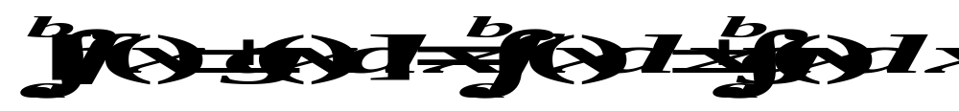
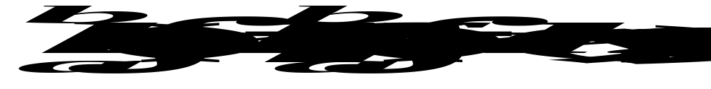
4、定积分的性质
性质1
性质2
性质3

Slide 9
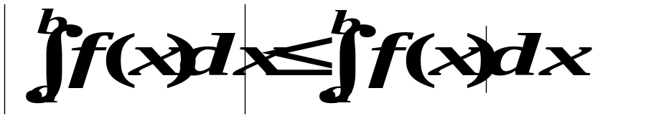

性质4
性质5
推论：
（1）
（2）

Slide 10
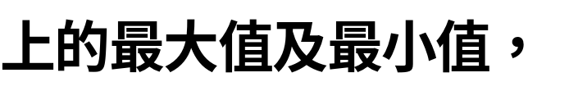
性质6
性质7 (定积分中值定理)
积分中值公式

Slide 11
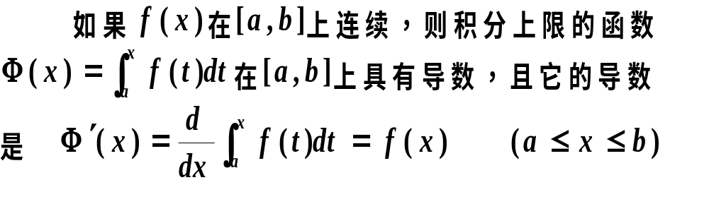
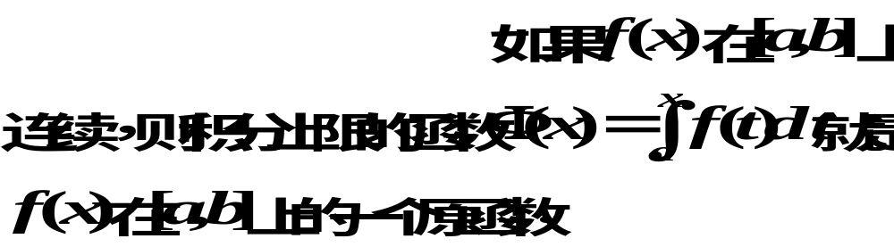
5、牛顿—莱布尼茨公式
定理1
定理2（原函数存在定理）

Slide 12
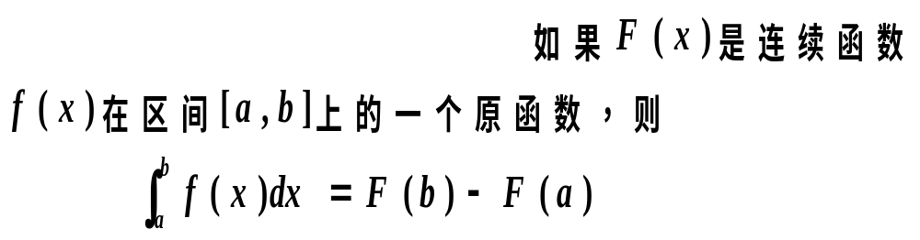
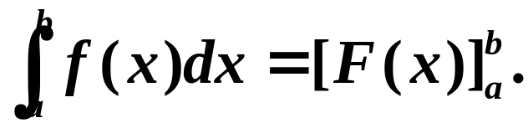
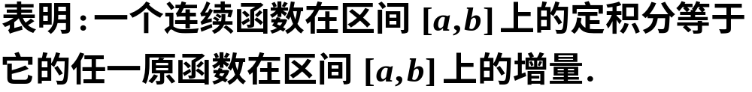
定理 3（微积分基本公式）
也可写成
牛顿—莱布尼茨公式

Slide 13
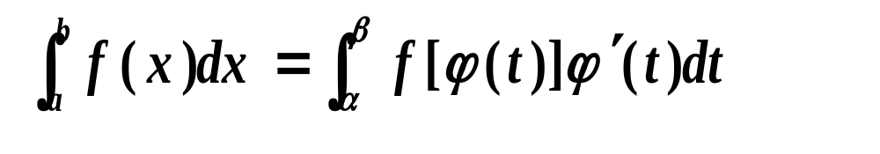
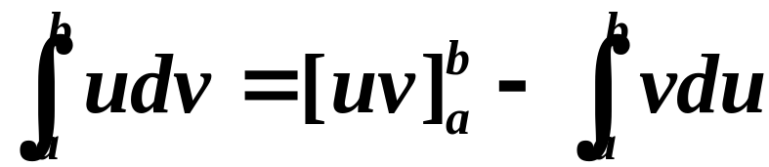
6、定积分的计算法
（1）换元法
换元公式
（2）分部积分法
分部积分公式

Slide 14
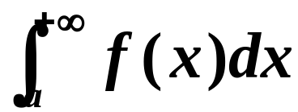
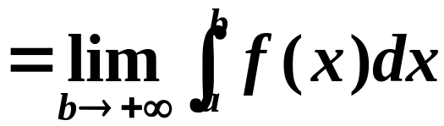
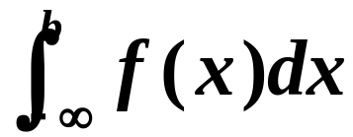
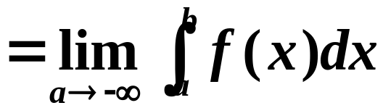
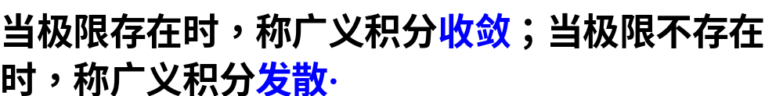
７、广义积分
(1)无穷限的广义积分

Slide 15

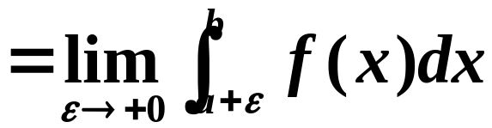
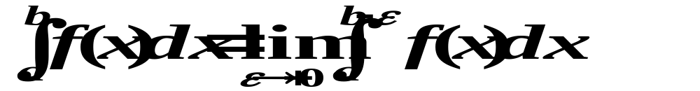
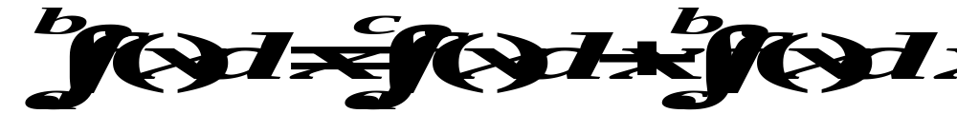
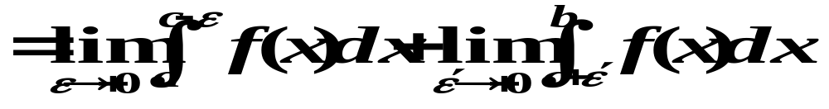
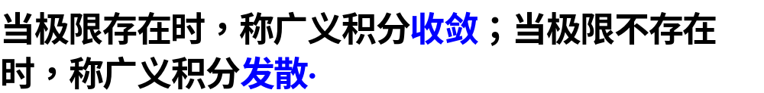
(2)无界函数的广义积分

Slide 16
二、与定积分概念有关的问题的解法
1. 用定积分概念与性质求极限
2. 用定积分性质估值
3. 与变限积分有关的问题

Slide 17
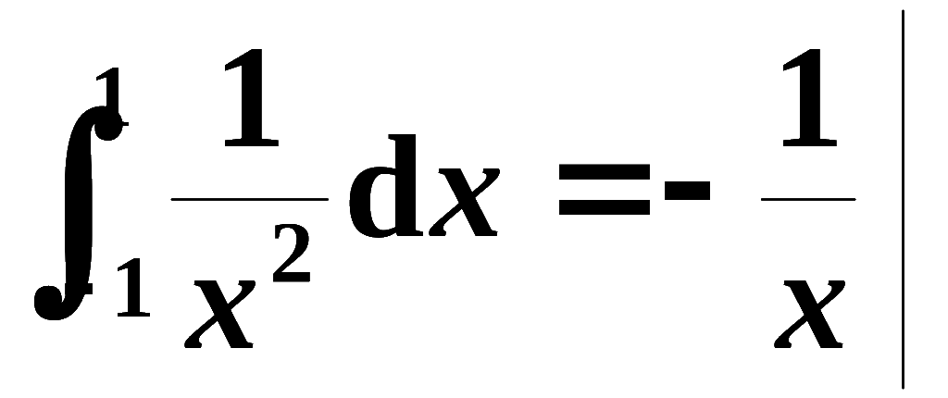
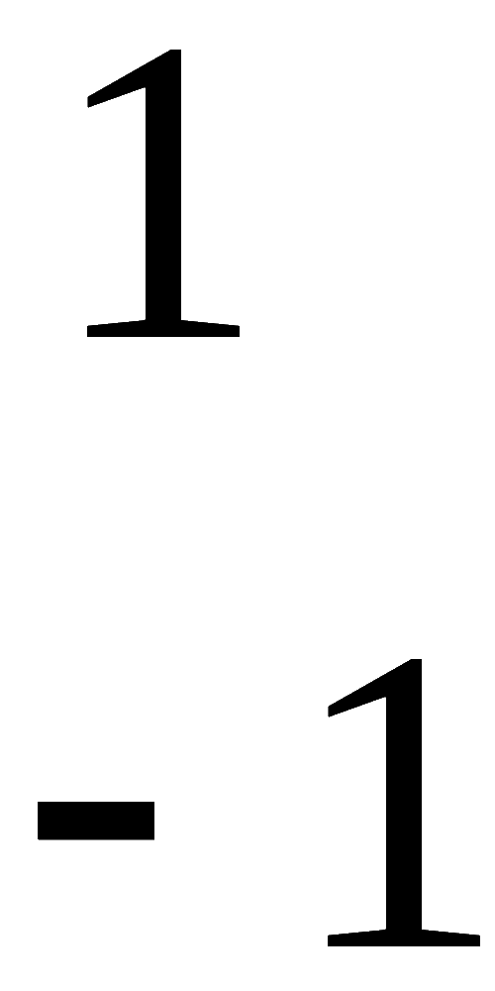
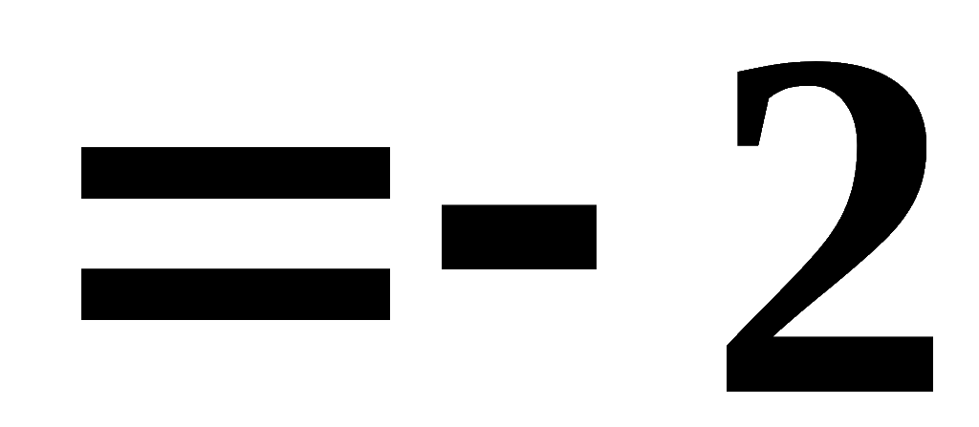
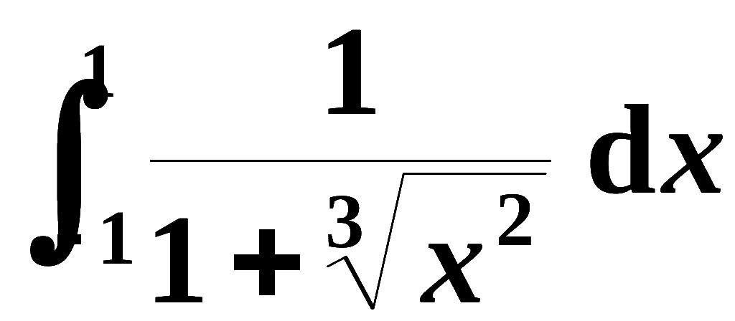
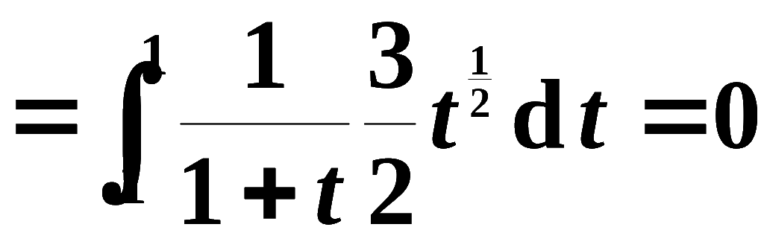
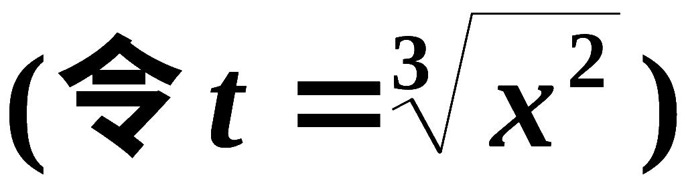
三、有关定积分计算和证明的方法
1. 熟练运用定积分计算的常用公式和方法
思考: 下列作法是否正确?
2. 注意特殊形式定积分的计算
3. 利用各种积分技巧计算定积分
4. 有关定积分命题的证明方法
Notes:
(L.P164 中1) (L.P165 中 2(1)(2) ) (L.P165 中2(3) ; 3) (L.P166 中4)

Slide 18
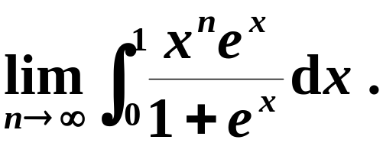
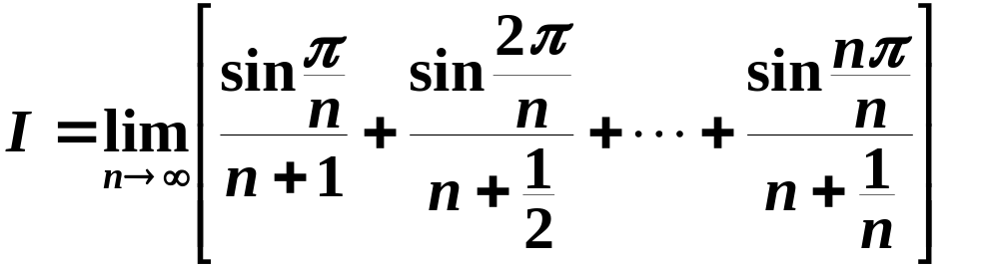
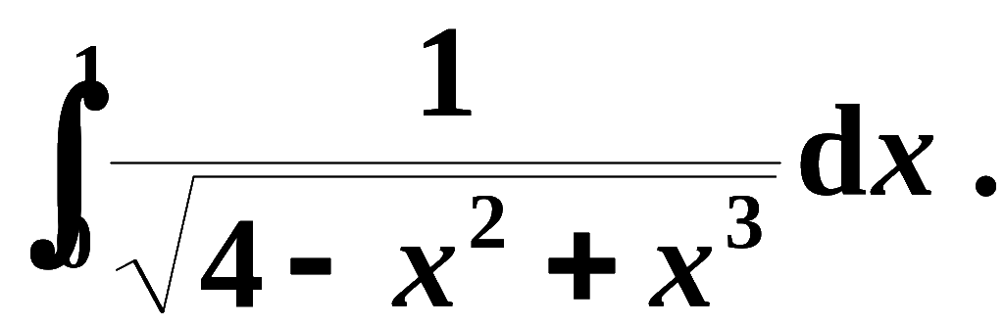
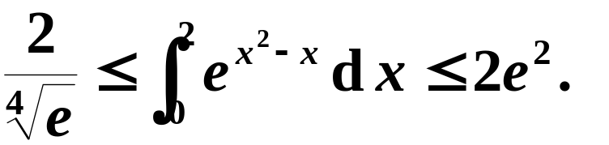
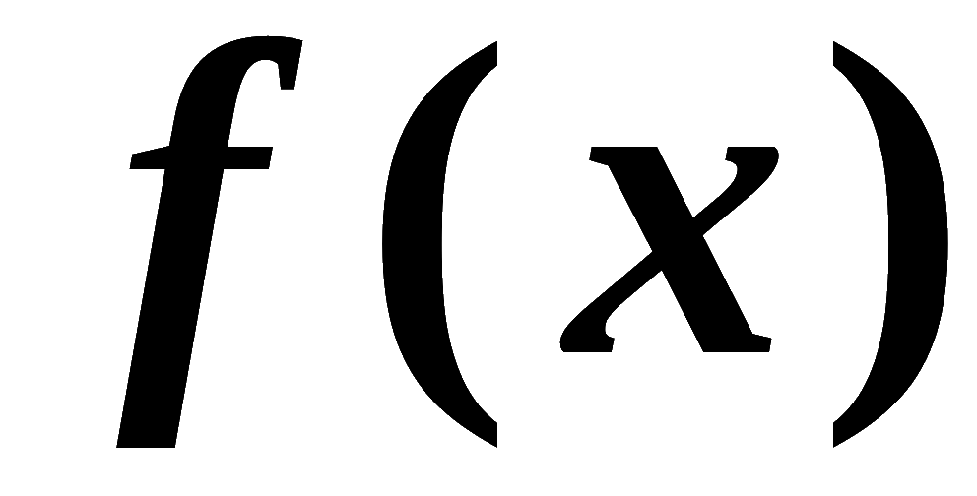
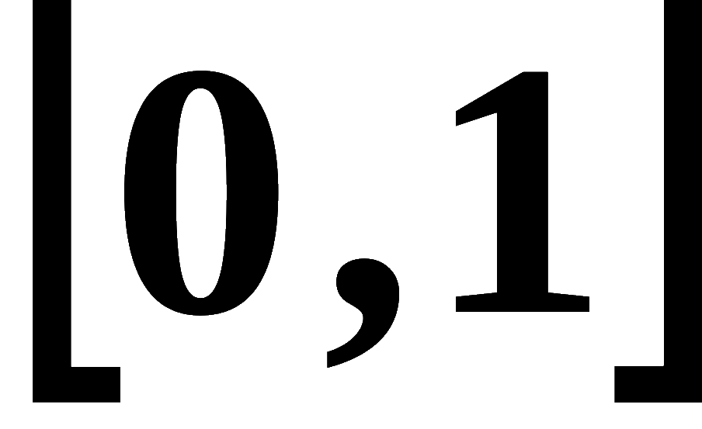

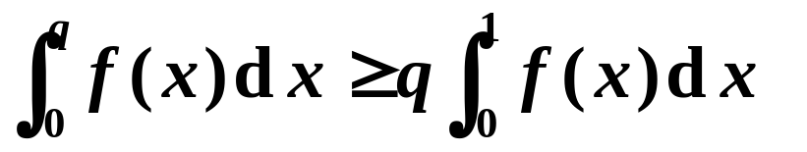


四、典型例题(1)
例1. 求
例2. 求
例3.
估计下列积分值
例4. 证明
例5.
在
设
上是单调递减的连续函数，
试证
明对于任何
都有不等式

Slide 19
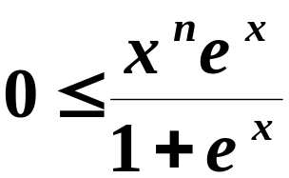







例1. 求
解: 因为
时,
所以
利用夹逼准则得

Slide 20










说明:
1) 思考例1下列做法对吗 ?
利用积分中值定理,
原式
不对 !
因为
依赖于
且
2) 此类问题放大或缩小时一般应保留含参数的项 .
如, P265 题4

Slide 21






例2. 求
(考研98 )
解：将数列适当放大和缩小，以简化成积分和：
已知
利用夹逼准则可知

Slide 22








思考:
提示:由上题
故

Slide 23













练习: 1.
求极限
解：
原式
2. 求极限
提示：
原式
左边
= 右边

Slide 24









例3.
估计下列积分值
解: 因为
∴
即

Slide 25










例4. 证明
证: 令
则
令
得
故
Notes:
典型 P249 例6.4

Slide 26














例5.
在
设
试证
上是单调递减的连续函数，
明:对于任何
都有不等式
证明：显然
时结论成立.
当
时,
(用积分中值定理)
故所给不等式成立 .

Slide 27








四、典型例题(2)
例6
例7
例8
例9
例10
例11. 选择一个常数 c , 使
例12
例13

Slide 28










例6
解

Slide 29








例7
解

Slide 30












例8
解

Slide 31










例9
解
令

Slide 32




例10
解

Slide 33






例11. 选择一个常数 c , 使
解: 令
则
因为被积函数为奇函数 , 故选择 c 使
即
可使原式为 0 .

Slide 34




例12
解
是偶函数,

Slide 35











例13. 设
解:

Slide 36



四、典型例题(3)
例14
例15
例16

Slide 37






例14
证

Slide 38



例15
证
作辅助函数

Slide 39








Slide 40




例16
解
(1)

Slide 41






(2)

Slide 42





四、典型例题(4)
例17.
且由方程
确定 y 是 x 的函数 , 求
例18.
求可微函数 f (x) 使满足
例19. 求多项式 f (x) 使它满足方程
例20. 证明恒等式

Slide 43












例17.
且由方程
确定 y 是 x 的函数 , 求
解：
方程两端对 x 求导, 得
令 x = 1, 得
再对 y 求导, 得
故

Slide 44






例18.
求可微函数 f (x) 使满足
解: 等式两边对 x 求导, 得
不妨设 f (x)≠0,
则
Notes:
(L.P 132 例10)

Slide 45




注意 f (0) = 0, 得
Notes:
(L.P 132 例10)

Slide 46

















例19. 求多项式 f (x) 使它满足方程
解: 令
则
代入原方程得
两边求导:
再求导:
①
可见 f (x) 应为二次多项式 ,
设
代入① 式比较同次幂系数 , 得
故

Slide 47










例20. 证明恒等式
证: 令
则
因此
又
故所证等式成立 .
Notes:
典型 P221 例4.8

Slide 48










例21.
试证
至少存在一点
使
分析:
要证
即
故作辅助函数
Notes:
典型 P241 例5.8

Slide 49









证明: 令
在
上连续,
在
故由罗尔定理知 ,
至少
存在一点
使
即
因在
上
连续且不为0 ,
从而不变号,
因此
故所证等式成立 .

Slide 50




思考: 本题能否用柯西中值定理证明 ?
如果能, 怎样设辅助函数?
要证:
提示:
设辅助函数

Slide 51




例22.
设函数 f (x) 在[a, b] 上连续,在(a, b) 内可导, 且
(1) 在(a, b) 内 f (x) > 0 ;
(2) 在(a, b) 内存在点 ξ, 使
(3) 在(a, b) 内存在与 ξ 相异的点η , 使
(03考研)

Slide 52






证: (1)
由 f (x)在[a, b]上连续,
知 f (a) = 0.
所以f (x)
在(a, b)内单调增,
因此
(2) 设
满足柯西中值定理条件,
于是存在

Slide 53





即
(3) 因
在[a, ξ] 上用拉格朗日中值定理
代入(2)中结论得
因此得

Slide 54














23.(01，Ⅳ)
设
在 上连续，在 可导，
且满足
证明：存在 ，使得
24.(01，Ⅱ)
设
则极限
25.(04，Ⅱ)设
则
√

Slide 55









26.设函数 在区间上 的图形为：
.
则函数
的图形为（ ）
O
-2
0
1
2
3
-1
1
-2
0
1
2
3
1
1
-1
-2
0
1
2
3
-2
0
1
2
3
-1
-1
1
-1
0
1
2
3
.

Slide 56














连续函数
在区间
上的图形分别是直径为1的上、下半圆周，在区间
上图形分别是直径为2的上、下半圆周，设
则下列结论正确的是：（ ）

Slide 57

测 验 题

Slide 58


Slide 59



Slide 60


Slide 61


Slide 62


Slide 63


Slide 64


Slide 65

测验题答案

